Slide 1
071130_스텝메뉴얼_프로젝트 메인(공통)

Slide 2
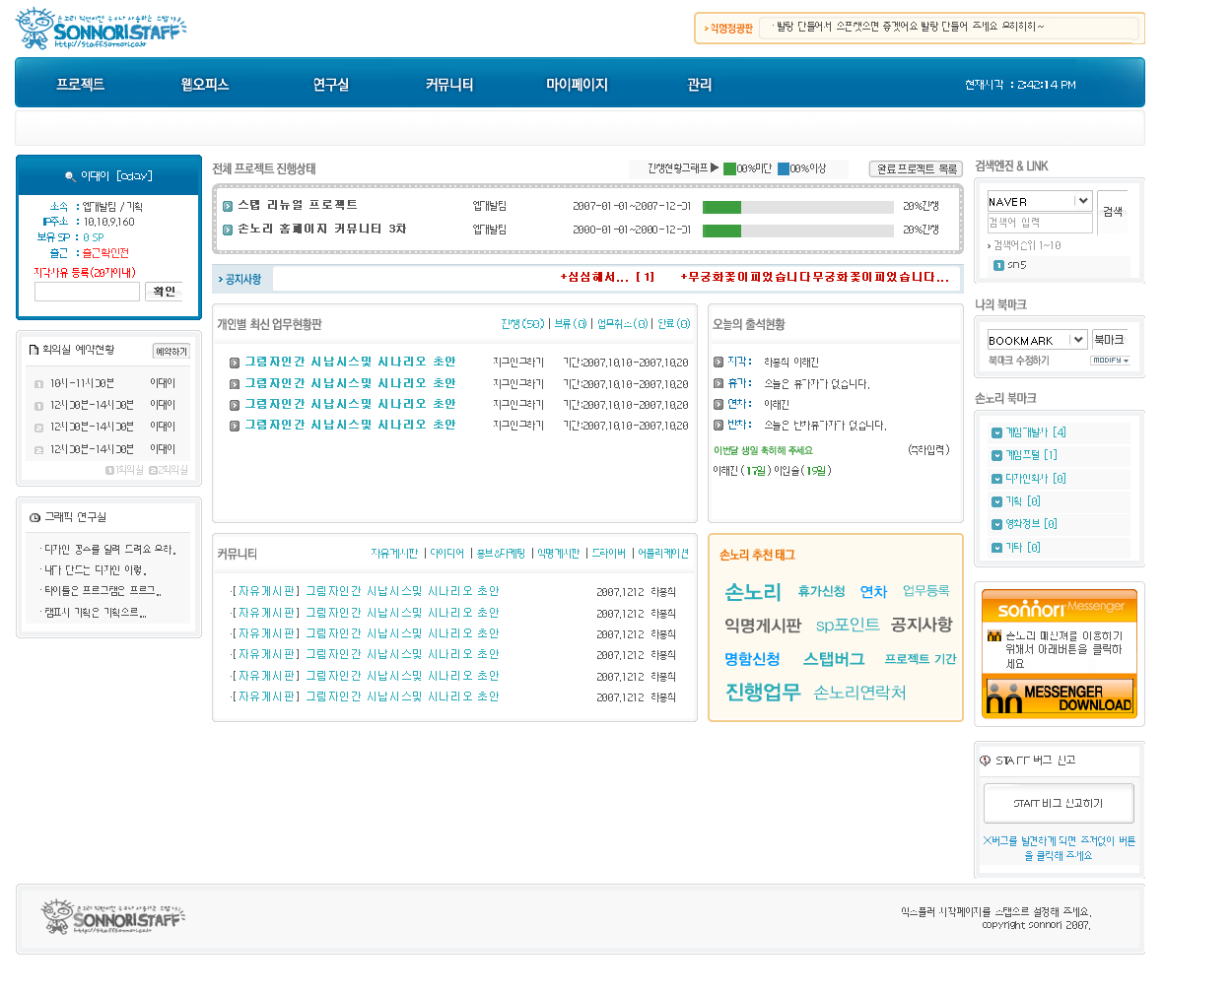
스텝메인_위치설명
메인기능 설명
익명글 전광판
1
1
2PAGE
2
개인정보 표시 로그인 박스
3PAGE
16
3
회의실 예약현황
5
4PAGE
2
4
연구실 게시판
5PAGE
6
11
5
프로젝트 현황
6PAGE
7
8
공지사항
12
6
7PAGE
3
7
개인업무 현황
8PAGE
13
8
오늘의 출근현황
9PAGE
9
커뮤니티 게시판
10PAGE
4
10
퀵 링크
10
11PAGE
9
14
11
주요포털서비스 검색기능
12PAGE
12
나의 북마크
13PAGE
15
13
손노리 북마크
14PAGE
14
손노리 메신져 다운로드
15PAGE
15
버그 신고 게시판
STAFF2 MAIN
16PAGE
16
17PAGE

Slide 3
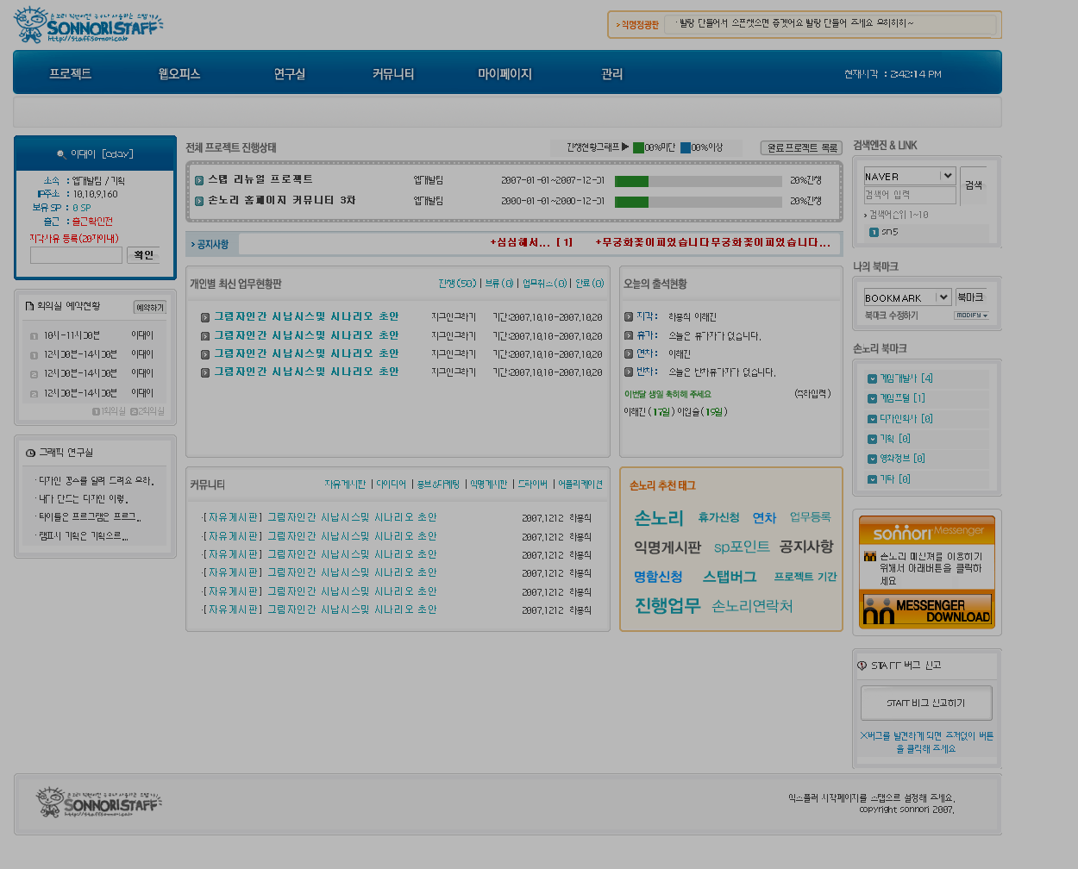
스텝메인_익명전광판
-입력위치
커뮤니티 > 익명게시판
STAFF2 MAIN

Slide 4
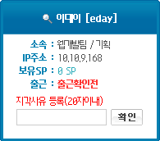
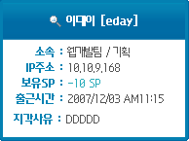
스텝메인_개인정보 표시 로그인 박스
-소속 : 팀명 / 파트
-IP주소 : 자신의 사내IP주소
-보유 SP : 자신이 보유한 SP총 포인트
-출근 : 출근현황 안내
-사유입력 폼 : 지각/야근/철야등의 사유를 입력
STAFF2 MAIN

Slide 5

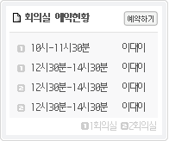
스텝메인_회의실 예약현황
-입력위치
“웹오피스 > 회의실”
또는 버튼으로 예약화면 이동
STAFF2 MAIN

Slide 6

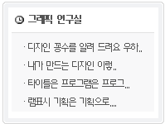
스텝메인_연구실 게시판
-입력위치
“웹오피스 >연구실”
※접속자의 정보를 기준으로
기획/프로그램/그래픽 에 맞는 게시판의 정보가
표시됩니다.
STAFF2 MAIN

Slide 7

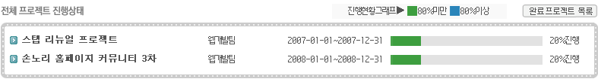
스텝메인_프로젝트 현황
-입력위치
“프로젝트>프로젝트 리스트”
※전체 프로젝트리스트 현황을 알려줍니다.
STAFF2 MAIN

Slide 8
스텝메인_공지사항
-입력위치
“웹오피스>공지사항”
※관리자 급 이상만 입력가능
관리자의 지정은 “관리”메뉴에서 합니다.
STAFF2 MAIN

Slide 9
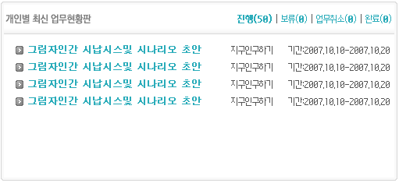
스텝메인_개인업무현황
-입력위치
“프로젝트 > 업무리스트”
※로그인된 유저의
팀장에게 지시받은 프로젝트 업무가 표현
STAFF2 MAIN

Slide 10
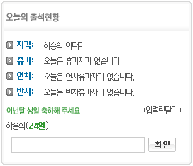
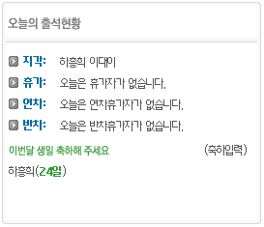
스텝메인_출석현황
오늘의 출근현황을 표시해줌
지각 / 휴가 / 연차 / 반차 / 생일
의 금일 현황을 보여줍니다.
생일자에게 축하내용 입력가능
생일을 맞은 동료에게 축하 메시지를 전할 수 있습니다.
STAFF2 MAIN

Slide 11
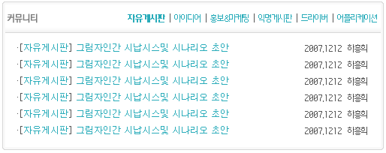
스텝메인_커뮤니티 게시판
커뮤니티 게시판
“커뮤니티” 메뉴의 게시내용이 리스트업 됩니다.
STAFF2 MAIN

Slide 12
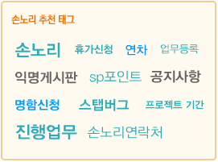
스텝메인_퀵 링크
빠른링크 기능제공
직원들이 주로이용하는 서비스를 퀵링크로 제공합니다.
STAFF2 MAIN

Slide 13
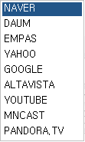
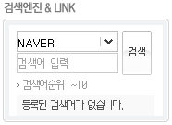
스텝메인_주요포탈 검색기능
주요포탈 검색기능 제공
주요포탈의 검색기능을 스텝 메인페이지에서 해결할 수 있습니다.
[검색포탈 항목]
STAFF2 MAIN

Slide 14
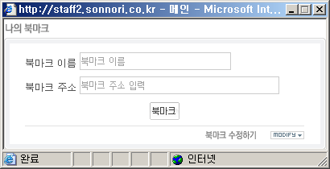

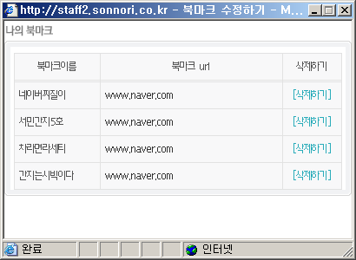
스텝메인_나의 북마크
개인 북마크 기능제공
개인유저가 주로이용하는 사이트를 북마크 하여
사용할 수 있습니다.
STAFF2 MAIN

Slide 15
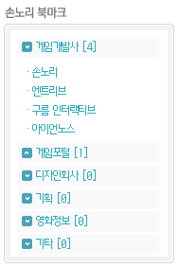
스텝메인_손노리 북마크
손노리 북마크
손노리 전체직원들이 참조할만한 사이트들을 분류별로 모아놓은 기능입니다.
카테고리 별 분류
STAFF2 MAIN

Slide 16
스텝메인_손노리 북마크
손노리 사내 메신져 다운로드 제공
손노리 직원의 업무능률 향상을 위해 업무용 메신져 다운로드 서비스 제공
STAFF2 MAIN

Slide 17
스텝메인_버그신고 게시판
스텝 버그신고 게시판
스텝 사용중 버그를 발견하시면
스텝버그신고 게시판을 이용하여 빠르게 처리할 수 있습니다.
STAFF2 MAIN

Slide 18
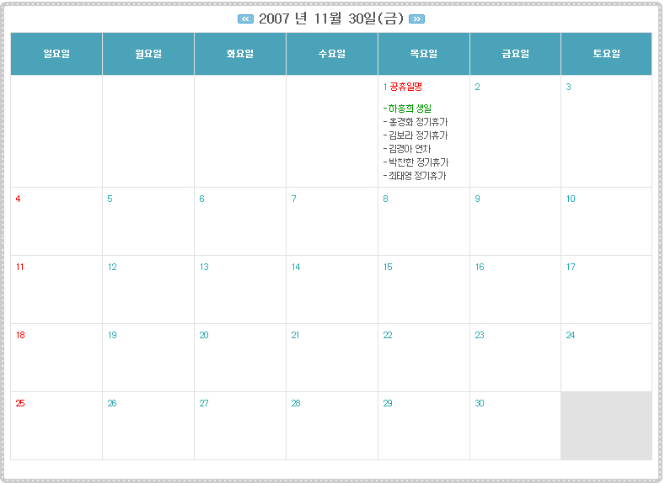
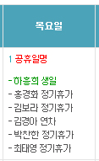
스텝메인_전체행사 달력
달력을 통한 전체행사 확인하기
전체 공휴일/외근/파견/공가
하계휴가/연차/오전반차/오후반차
경조/기타
의 정보를 달력으로 확인할 수 있습니다.
STAFF2 MAIN

